Slide 1

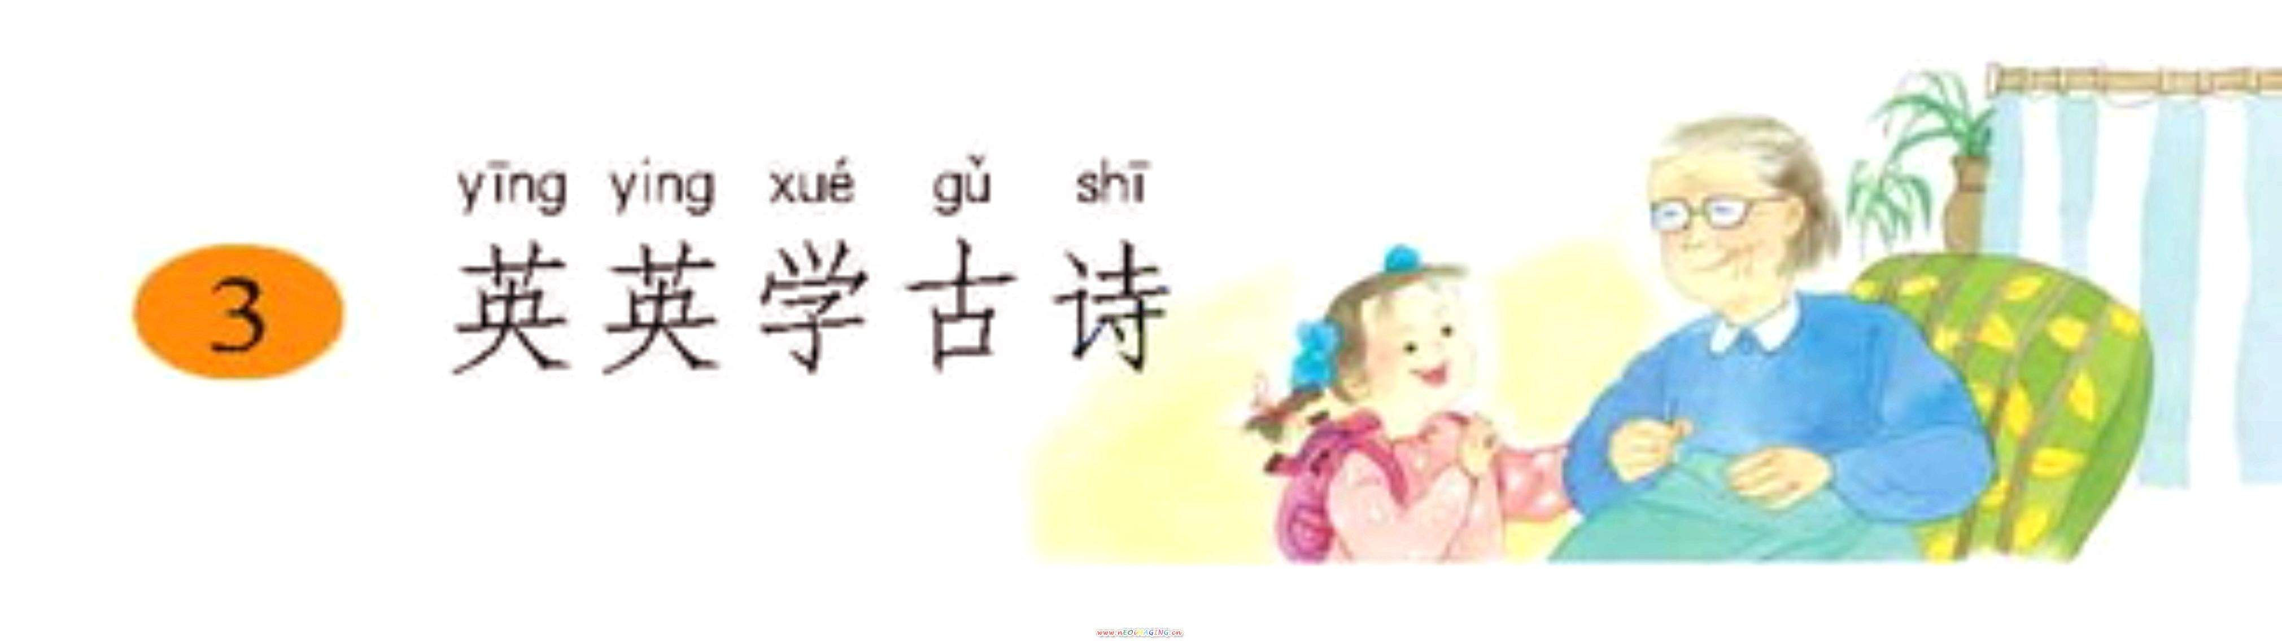
执教：盐城市第二小学 赵霞

Slide 2
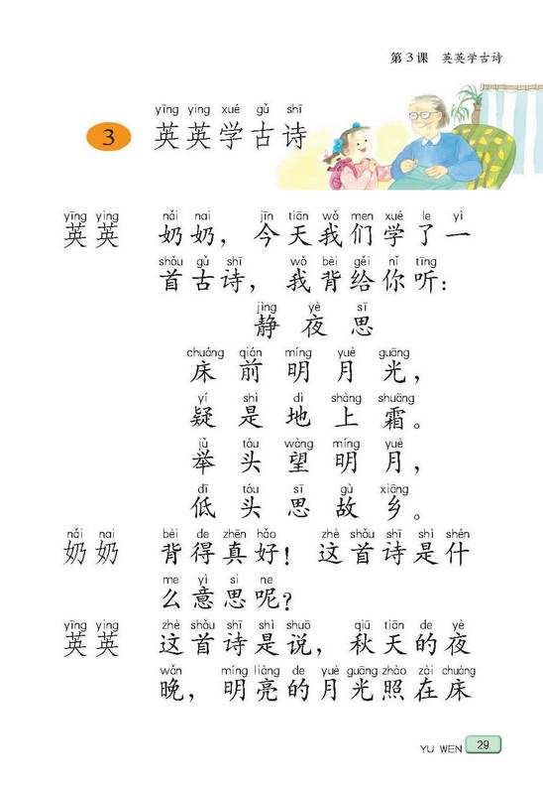
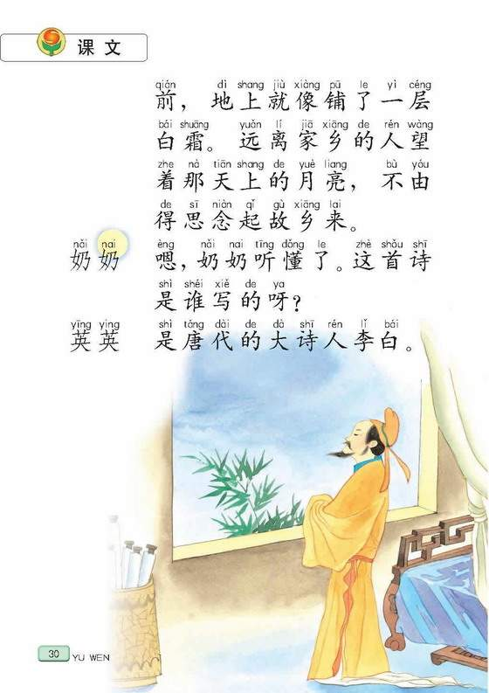

Slide 3
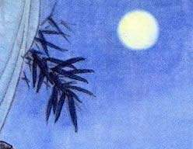
jìng yè sī
静 夜 思
-
chuάng qiάn míng yuè guαng
床 前 明 月 光，
、
-
yí shì dì shαng shuαng
疑 是 地 上 霜。
、
jǔ tóu wαng míng yuè
举 头 望 明 月，
-
dī tóu sī gù xiαng
低 头 思 故 乡。
lǐ bάi
--------李 白

Slide 4
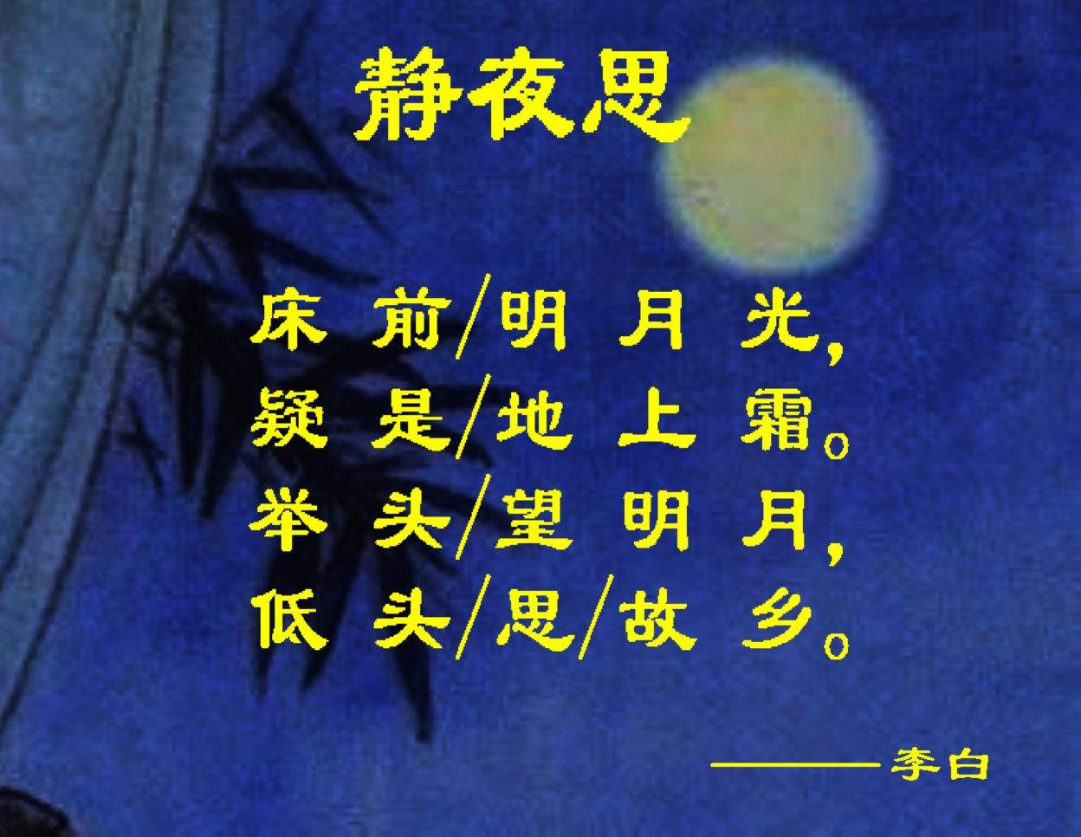

Slide 5
英 诗 首 静 思
意 照 层 李

Slide 6
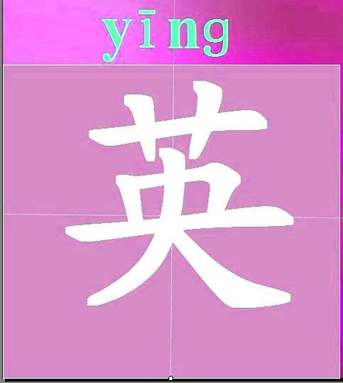


Slide 7
英 诗 首 静 思
意 照 层 李

Slide 8
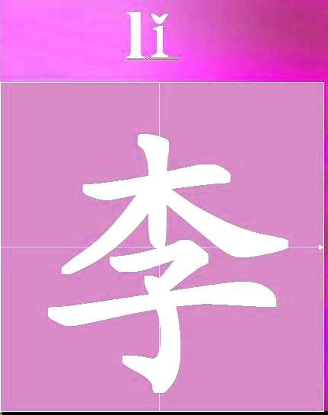

Slide 9
英 诗 首 静 思
意 照 层 李

Slide 10
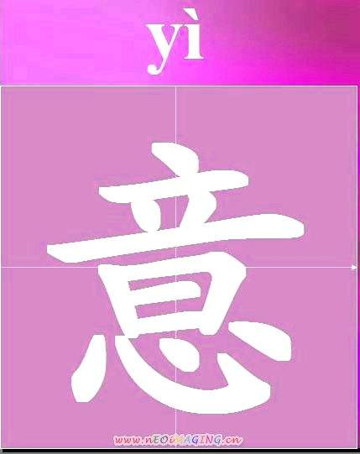
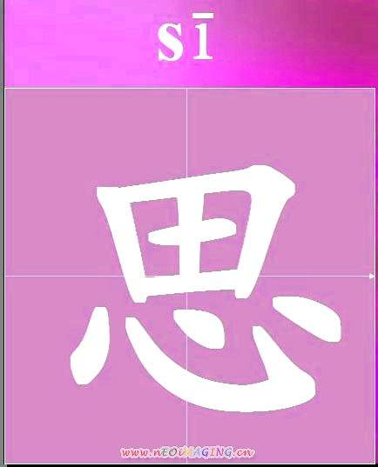
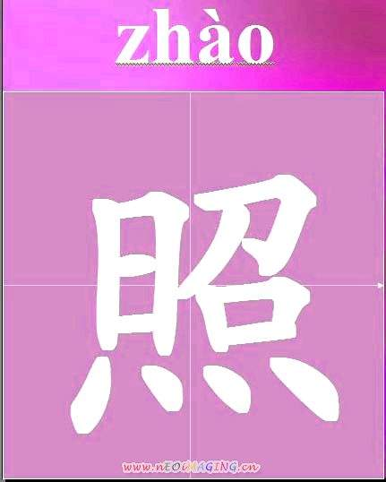
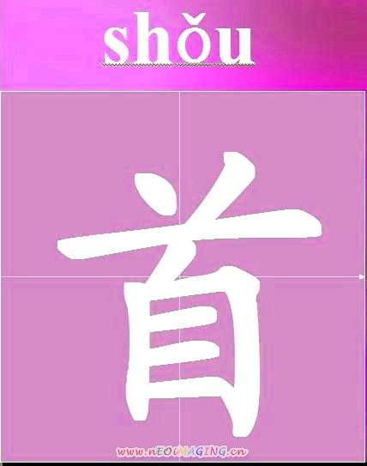

Slide 11


